Slide 1
第10章 系统维护与评价
教学目的：
  掌握MIS开发系统维护与评价阶段的工作内容
  了解MIS运行期间的系统维护对象以及维护的分类
  掌握MIS开发系统评价的主要内容与基本指标
主要内容：
  系统维护
  系统评价

Slide 2
10.1 系统维护
系统维护的目的
  在系统已经交付使用以后，为了改正错误、完善系统或满足新的应用需求而修改系统的过程。
  主要任务：对系统进行必要的修改和调整， 以及对系统的运行状态进行检查和控制
  目的：保证新系统的正常运行，使用户新需求快速得到满足。

Slide 3
系统维护困难
  由于没有文档或文档不全，使得难以读懂程序
  系统开发人员经常流动，使得当需要对系统进行维护时，不能依靠原开发人员提供对系统的解释。
  没有采用功能独立的模块化设计方法，使得修改不得不采用非结构化的方式进行维护并为此付出高昂代价，不仅困难而且容易出错。
  工作单调，缺乏挑战性，缺乏成就感。
系统维护的重要性

Slide 4
系统维护的分类
  按照维护对象分类
    硬件维护
    应用软件维护
    数据维护
  按维护需要资源的多少
    日常维护
    新一轮生命的系统周期维护
  按维护的任务强度以及时间性要求
    校正性维护
    完善性维护
    适应性维护

Slide 5
应用软件维护
  按维护需要资源的多少
    日常维护
    新一轮生命的系统周期维护
  按维护的任务强度以及时间性要求
    校正性维护
    完善性维护
    适应性维护

Slide 6
数据维护
  目标：确保存储的数据正常，保证现行系统安全、可靠地运行；为不断开发新的应用软件提供数据支撑基础，从而增强系统的生命力，延长系统的生命周期。
  主要内容
    数据库的备份、转储和恢复
    数据库的安全性控制与完整性控制
    数据库的重组和重构

Slide 7
数据备份
  备份的时间性
    离线（Off-line）备份：把数据备份到磁带上去，采用这种备份方式一般来说恢复时间会比较长，但投资较少
    在线（On-line）备份：如数据复制
  数据库的备份方式
    自动备份：利用数据库管理系统提供的安全功能，让它按企业设置的备份要求(时间、范围等)自动完成。
    手动备份就是由系统维护人员完成备份。数据库备份的时间间隔比较短，每天至少要做一次。

Slide 8
  例：传统的冗灾方案的最大缺点就是灾难发生时，系统数据备份不完全，丢失数据量较大，而且对系统正常工作时的系统性能影响较大。
    惠普公司2000年推出了一代灾难备份方案，选用了惠普最新的智能磁盘控制技术，通过惠普最新存储产品--HP SureStore E XP256，可以实现相隔遥远的主数据中心和备份中心的操作系统、文件系统、数据库的实时拷贝维护。主、备中心磁盘阵列本身就可以通过阵列上的微处理器完成数据实时同步功能，将数据的损失降至最低，而且不需要主机干涉，不占用主机CPU、内存、I/O资源，所以几乎不影响主机性能，可以做到灾难发生的同时实现应用处理过程的恢复。远程备份系统的重新启动可以做到如一般电源故障后的重新启动那么简单。

Slide 9
数据库的转储
  即：数据在不同存储介质之间移动，即将备份的数据库和日志文件转移到其它介质、其它设备上去，以防物理灾害发生而导致备份的数据库和日志文件丢失。
  实现方式：
    按照系统设计阶段设计的存储系统完成
    转储的时间间隔：至少要同步于数据库备份的时间间隔
  目的：降低存储成本，长期保存数据。
数据备份与转储区别
  数据备份：数据保护的解决方案（当前的）
  数据转储：数据存储的解决方案（历史的）

Slide 10
数据恢复
  即：一旦数据库发生故障，就是能够利用数据库备份及日志文件备份，尽快将数据库恢复到某种已知的正确状态，并尽可能减少对数据库的破坏。
  灾难恢复的核心：数据恢复。
数据备份与恢复关系

Slide 11
数据库的安全性控制与完整性控制
  安全性控制：
    根据不同用户的实际需要修改他们的操作权限或密级。
  完整性控制：
    防止数据库中存在不合语义的数据和错误的输入/输出所造成的无效操作和错误结果。
    在数据库运行阶段往往需要增加新的完整性约束条件或修改旧的完整性约束条件，以满足用户要求。

Slide 12
数据库的重组和重构
  重组：
    数据库运行一段时间后，由于记录的不断增、删、改，会导致大量的指针链和存储垃圾，降低数据库存储空间的利用率和数据的存取效率，使数据库的性能下降，因此需要进行数据库的重组。
    DBMS一般都提供重组用的实用程序，按照原设计要求重新安排记录的存储位置，回收垃圾，减少指针链，调整数据区和溢出区等等。
    数据库的重组不改变原设计的数据逻辑结构和物理结构。

Slide 13
  重构
    当数据库反映的现实世界发生了变化，例如增加了新的应用或实体，原设计不能很好地满足新的需求，就重构数据库。
    重构的范围：
      部分修改原数据库的模式或内模式
      例：增加新的数据项、增加或删除索引等。
    DBMS提供了修改数据库结构的功能。

Slide 14
系统维护的实例
  背景：哈尔滨铁路电脑技术中心有一项很重要的任务，就是提供从哈尔滨到北京的铁路运输网中诸如票务及预定等服务，同时该中心还负责收集并分析与铁路运营有关的金融及统计数据。
  现状与问题：
    哈尔滨铁路电脑技术中心原来依赖一个直接连接存储（DAS）及备份模式，进行关键数据的保存。 DAS模式要求每个存储设施必须直接与一个单一的服务器相连。这种结构严重限制了存储系统的容量和性能：在数据的容量急剧增长时，扩展性非常有限；当大量应用，尤其是数据库读取时，存储系统的性能下降极快；DAS的管理非常不便，或者说没有一个集中的管理和备份方法。
    网络数据量正在不断增长，系统已超负荷运作 。

Slide 15
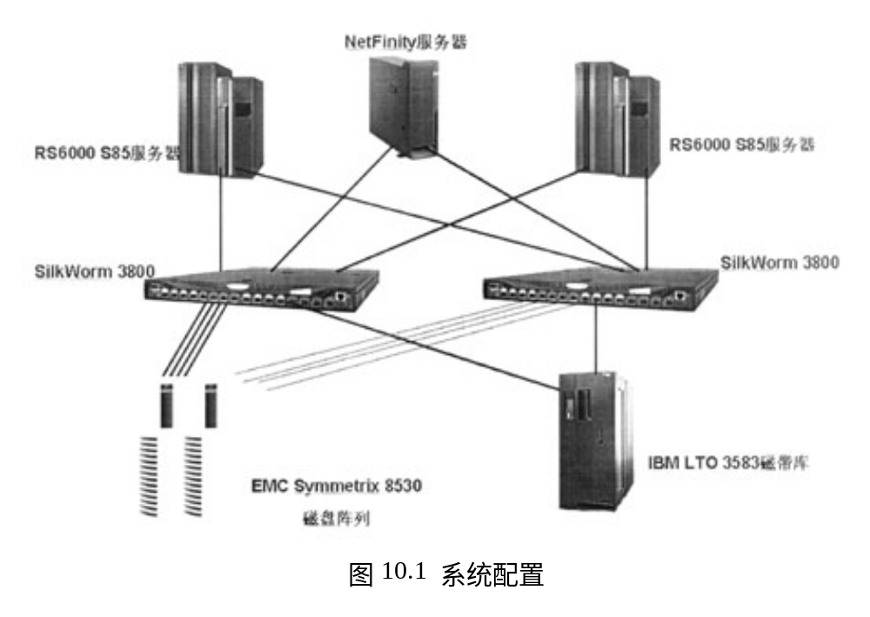
  决策
    哈尔滨铁路电脑技术中心决定换装存储区域网(SAN)，来提高整个存储系统的性能，包括备份及恢复子系统的性能。

Slide 16
10.2 系统评价
系统评价目的
  从管理、技术、经济对新开发的系统进行评价；
  总结成绩、经验和教训，发现问题，为系统今后的发展和应用明确目标，使系统能真正满足企业的需求；
  给系统开发人员（包括终端用户）的工作做一个肯定 。
统评价中存在的问题
  评价指标难以量化；
  系统的建立是一个持续改进的过程、系统的价值具有长期效应以及还存在很多隐性效益、价值具有极大的随意性；
  一条信息所能产生的效益除了它本身固有的价值外，还与人的素质、空间、时间、环境等许多因素有着千丝万缕的联系。

Slide 17
系统评价的依据
  系统规划报告
  系统分析报告
  系统设计报告
  系统实施报告
系统评价方法
  原测试过程重新评价
  使用现行的数据

Slide 18
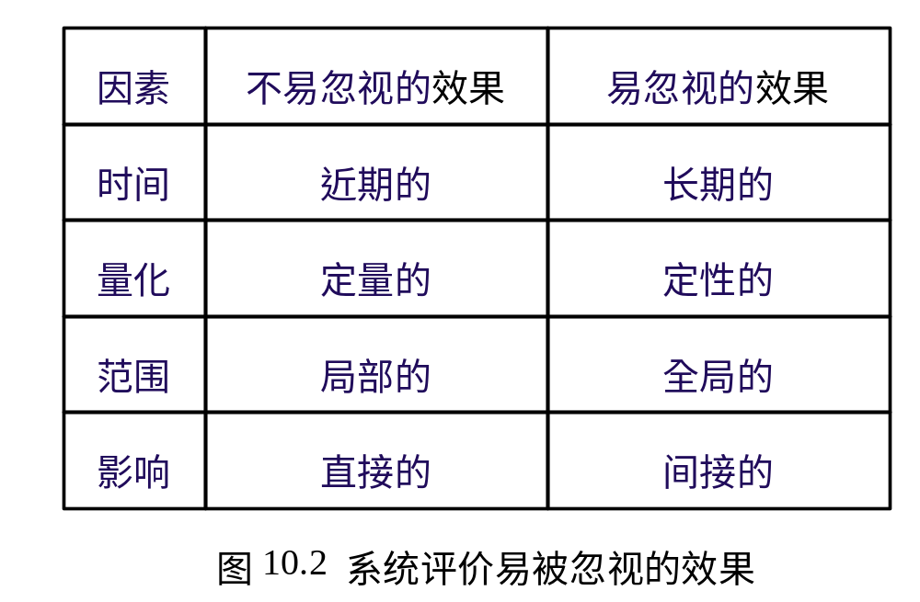
系统评价指标
  管理指标
  技术指标
  不能忽视的效果

Slide 19
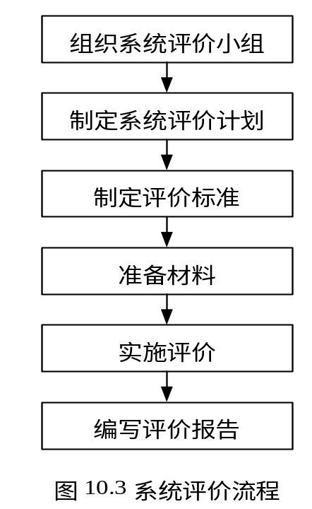
系统评价流程

Slide 20
系统评价的实例
  背景
    根据现代市场营销管理的理念以及企业市场营销的需要，某企业开发了适应激烈市场竞争需要的、集产品与配件销售、技术服务与客户关系管理为一体的销售集成管理系统，以达到实现销售业务的信息化，消除销售与其他部门的“信息孤岛”，提高企业销售管理与决策的科学性、准确性和柔性，提高企业的市场竞争能力和开拓能力，提高客户服务水平的目的。
    该系统涉及的主要业务部门有企业销售公司总部、企业驻外各产品与配件销售服务点、维修点。

Slide 21
  直接经济效益的定量评价
    如何计算MIS产生的效益：贡献率
    销售收入增加
    销售成本减少
    减少烂帐损失
    节省的办公费用

Slide 22
  经济效益的定性分析
    企业自身：销售公司各层次人员的素质不断提高：业务人员增强了学习的自觉性，工作效率明显提高；管理人员加深了对现代营销理念的理解，市场运作水平不断提高；销售队伍的整体水平逐渐提高，增强了市场竞争力。
    加强了企业与终端客户、分销商、维修商的联系，既提高了企业对客户的全方位服务水平，又提高企业对分销商、维修商管理的科学化，使企业比过去能更充分、有效地利用各种营销资源。
    使企业营销信息流及时、准确、完整、一致，使营销信息能在第一时间被决策者获得，能与企业其它部门共享，从而加强了公司总部对销售网络的控制力度，提高了公司营销决策的科学性、准确性，增强了企业对市场的快速反应能力。
    很大的社会效益，例如新管理理念（例如客户关系管理、双赢思想等）的贯彻给企业带来巨大的效果；企业信息化的资源投入（资金、人力、时间）完全是可以控制的。

Slide 23
10.3 系统维护与评价阶段的文档
系统维护记录
  如实记录系统运行过程中，系统发生的各种维护工作，包括数据维护、软件维护和硬件维护的情况
  目的:为以后的维护工作和系统开发提供依据。
  系统维护记录方式:流水帐，记录维护发生的时间、地点、维护内容、维护措施、维护结果、维护人等。
  一般由系统维护人员进行文字记录。
  系统维护是对应用软件进行的修改、新增，则需要对系统设计的相应文档进行同步的维护，产生新的版本。
  重要性

Slide 24
系统评价报告
  作用
  内容：
    评价计划：包括系统评价目的、评价对象、范围、评价小组的描述，评价标准制定规范的解释、评价标准参数（如贡献率）值选取以及实施计划的说明。
    评价实施与结论：包括评价材料的汇总情况说明、评价内容与评价结果的记录。

Slide 25
10.4 实例
石乳公司的实例
  系统维护：经营环境发生了较大的变化，提供满足绿色食品要求的茶叶是茶叶市场竞争的热点，因此，用户提出了新的需要。为满足用户新需求，目前系统增加了新的功能，例如各种信息分析功能，包括对原料茶、鲜花购进的质量、价格、地区等主题的信息分析。
  系统评价：
    投资：系统平台建设的投资为7万元，系统开发费用为15万元，因此总投资为22万元。
    效益：
      企业流程的重组
      临时工报酬分配的合理性、科学性
      管理工作的规范化、决策的科学化
      …

Slide 26
某企业实际数据备份方案
  数据备份的需求
    多个系统的运行
    需要备份的数据
      ORACLE数据库及ERP系统应用服务器；与系统相关的数据有4GB，平均每天以10M左右递增。
      SQL SERVER数据库服务器（有产品数据管理、销售、质量管理等系统的数据）；数据有6GB，平均每天以10M递增。
      技术管理文件服务器；每一天都有20M以上数据更改或新增，经常调用更改数据总量有30GB左右。
      内部网站及内部邮件服务器，经常改动数据有4GB。
      财务管理信息系统的数据库服务器，数据有3GB。
      人力资源数据及应用服务器，目前有2GB数据。
      各域主域控制服务器中的数据。

Slide 27
  系统数据备份要求
    进行备份时所有系统均不能停止运行；
    文件在被打开状态下也能备份；
    备份操作自动进行，无人值守；
    对被损坏数据恢复操作简单；
    可通过局域网在异地对服务器系统、数据进行备份。

Slide 28
  软件选型： VERITAS公司的Backup Exec 软件
    一种多线程、多任务的存储管理解决方案产品，专为在单一的或多节点的Windows 2000/NT企业环境中进行数据备份、恢复、灾难恢复而设计，适用于单机Windows 2000/NT工作站、局域网以及异构的企业网络
    基于网络结构设计的，实现优异的网络数据存储功能，充分体现了备份工作的企业级要求。
    具有稳定性极高（该产品简化版被 Microsoft 公司选中集成在 Windows 2000/NT/98/中），其高效性、可扩展性、易于使用和维护、集中式管理等特点满足企业需求。
    提供了C/S下网络数据存储管理解决方案：在网络中选定一台机器作为数据管理的备份服务器，在其它机器上安装 Backup Exec 的客户端软件（备份代理），就可以将整个网络的数据全自动地备份到与备份服务器相连的存储设备上（也可以备份到网络中可用的存储设备上），并在备份服务器上为各个备份客户端建立相应的备份数据的索引表，存储介质使用索引表来实现数据的全自动恢复。

Slide 29
    Backup Exec主模块和选件功能
      Advanced server edition：
      智能灾难恢复（IDR：Intelligent Disaster Recovery Option）：
      Agent for Exchange Server：
      Agent for SQL Server
      Remote Agent for Windows NT/2000：
      Open File Option(OFO)：
      Agent for Oracle Server：
      Backup Exec 软件功能很多，但以上的选件已经满足提出的需求。

Slide 30
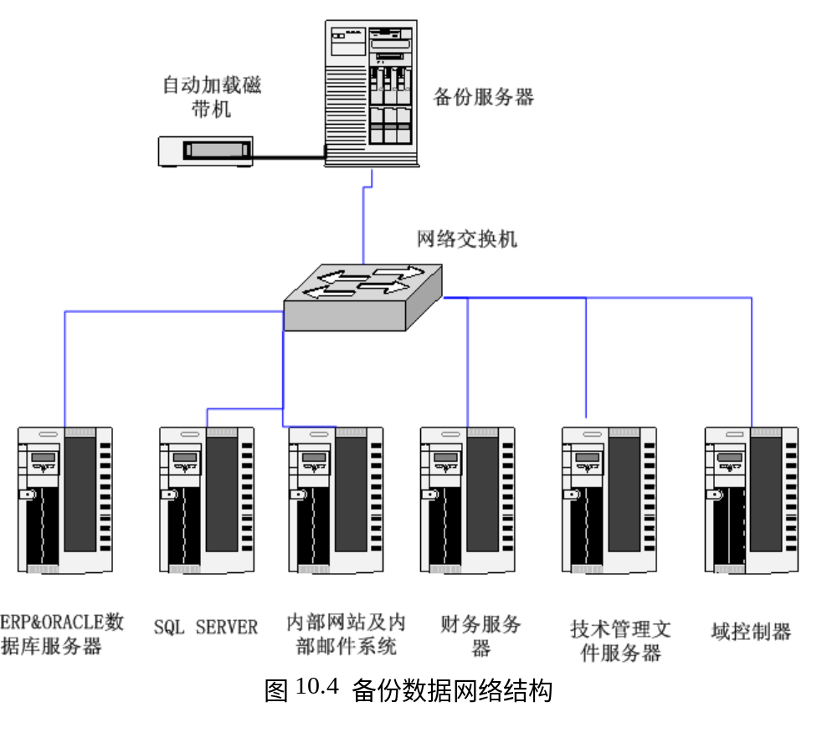
  架构实施

